Slide 1


Curso Avançado de Python
Cálculo
Ricardo Ferreira de Oliveira
Professor

Slide 2


Instalação
É necessária a biblioteca SymPy para executar os exemplos.
Caso a sua instalação seja a Anaconda, você já tem a biblioteca disponível.
Senão, instale com: pip install sympy
Curso Avançado de Python> Cálculo

Slide 3
Variáveis Simbólicas
Se quisermos escrever qualquer expressão simbólica, primeiro temos que declarar suas variáveis simbólicas. Para fazer isso, podemos usar as duas funções a seguir:
sympy.Symbol (): é usado para declarar uma única variável passando a variável como uma string em seu parâmetro.
sympy.symbols (): É usado para declarar multivariável passando as variáveis como uma string em seu parâmetro. Todas as variáveis devem ser separadas por um espaço formando uma string.
Curso Avançado de Python> Cálculo

Slide 4
Diferenciação
Podemos diferenciar qualquer expressão sympy usando o método diff (func, var).
O parâmetro func denota a expressão sympy a ser diferenciada e var denota a variável com relação à qual temos que diferenciar.
Curso Avançado de Python> Cálculo

Slide 5
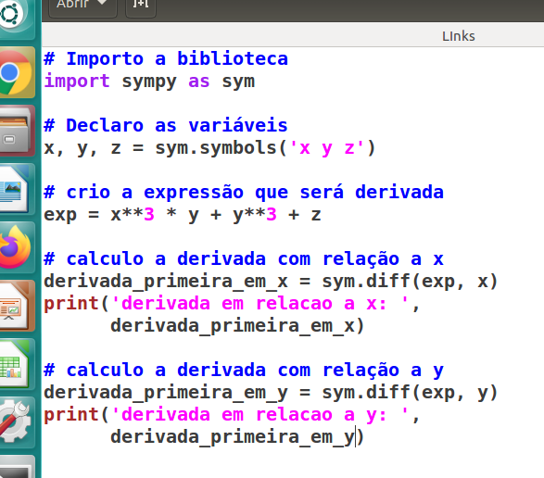
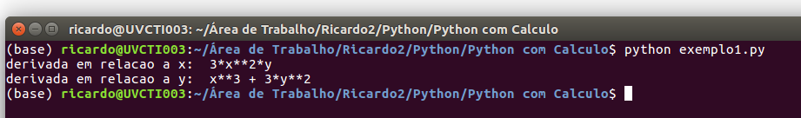
Exemplo 1: Derivada primeira
Curso Avançado de Python> Cálculo

Slide 6
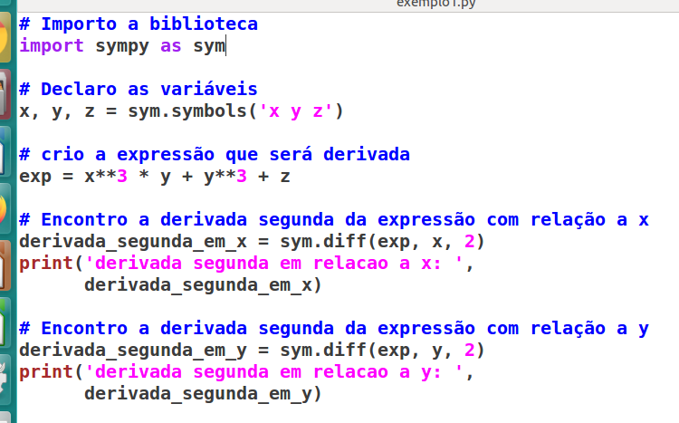
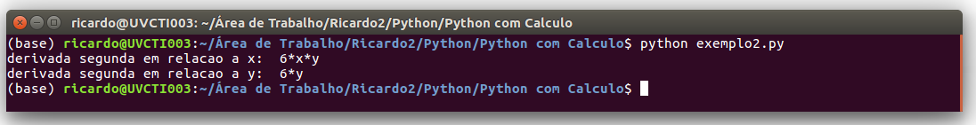
Exemplo 2: Derivada segunda
Curso Avançado de Python> Cálculo

Slide 7
Integração
Você pode fazer integração indefinida e definida de funções transcendentais elementares e especiais por meio da função integrate ().
Nota: ∞ no SymPy é representado como: oo.
Curso Avançado de Python> Cálculo

Slide 8
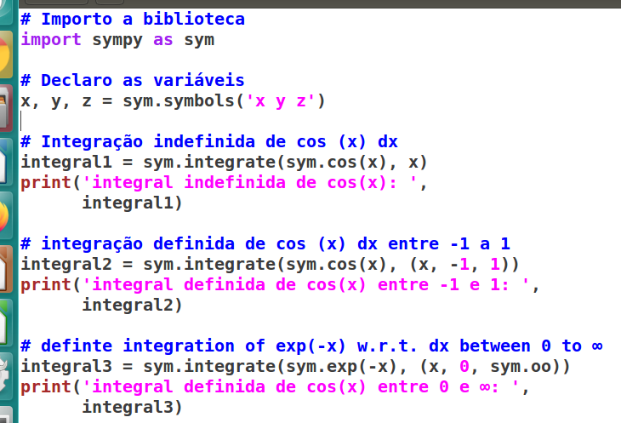
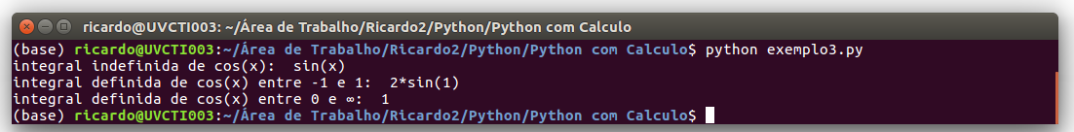
Exemplo
Curso Avançado de Python> Cálculo

Slide 9
Limites
Você pode calcular o limite de uma função usando limit (função, variável, ponto).
Então, se você quiser calcular o limite de f (x) com x-> 0, você deve executar a função limit (f, x, 0).
Curso Avançado de Python> Cálculo

Slide 10
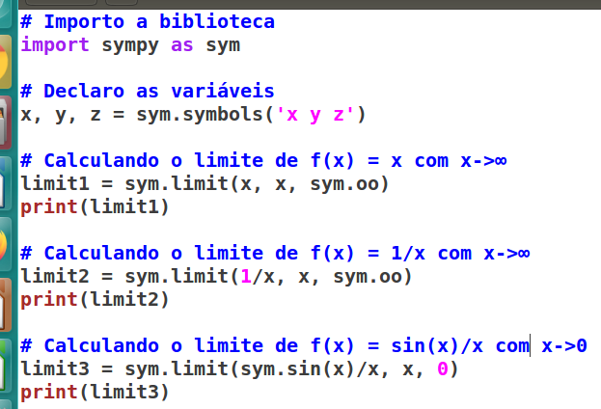
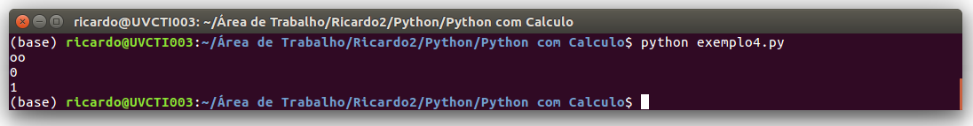
Exemplo
Curso Avançado de Python> Cálculo

Slide 11
Expansões em Séries de Taylor
Também podemos calcular expansão de funções em série de Taylor em torno de um ponto. Para calcular a expansão de f (x) em torno do ponto x = x0, termos da ordem xn, use sympy.series (f, x, x0, n). x0 e n podem ser omitidos; nesse caso, os padrões x0 = 0 e n = 6 serão usados.
Curso Avançado de Python> Cálculo

Slide 12
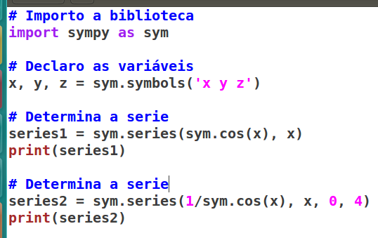
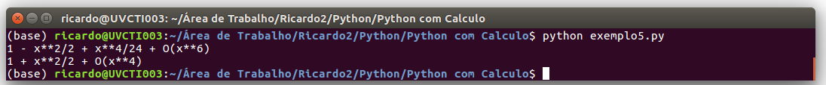
Exemplo
Curso Avançado de Python> Cálculo

Slide 13
Mais...
https://docs.sympy.org/latest/tutorial/calculus.html
Curso Básico de Python> Dicionários

